Slide 1
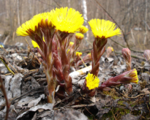
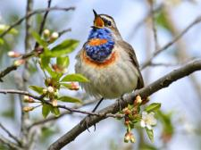
ВРЕМЯ ГОДА ВЕСНА

Slide 2
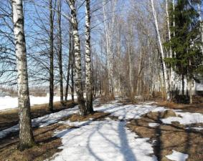
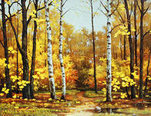
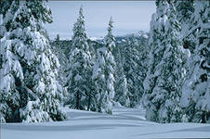
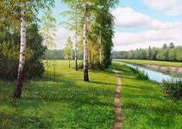
НАЙДИ, ГДЕ ВЕСНА?
ВЕСНА

Slide 3
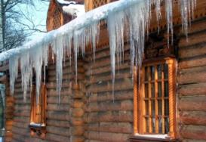
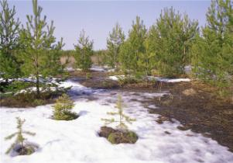
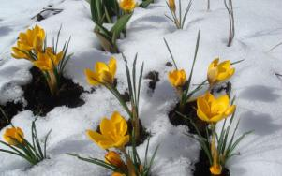
ПРИМЕТЫ ВЕСНЫ
СОСУЛЬКИ
ПРОТАЛИНЫ
ПЕРВЫЕ ЦВЕТЫ

Slide 4
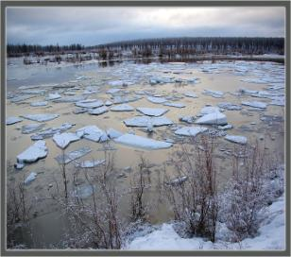
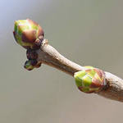
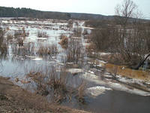
ПРИМЕТЫ ВЕСНЫ
ЛЕДОХОД
ПОЛОВОДЬЕ
ПОЧКИ

Slide 5
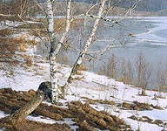
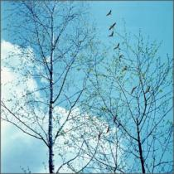
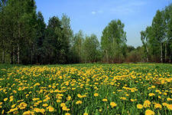
НАЗОВИ ВЕСЕННИЕ МЕСЯЦЫ
ЯНВАРЬ
МАРТ
ИЮНЬ
АВГУСТ
АПРЕЛЬ
МАЙ

Slide 6
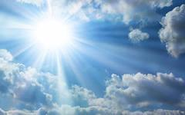
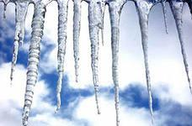
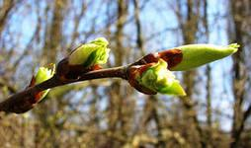
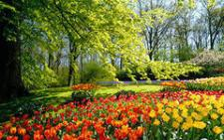
ПОЧЕМУ ГРЕЕТ СОЛНЦЕ?
ПОЧЕМУ СОСУЛЬКИ?
ПОЧЕМУ ПОЯВЛЯЮТСЯ ЛИСТЬЯ?
ПОТОМУ ЧТО
ОСЕНЬ
ВЕСНА
ЗИМА

Slide 7
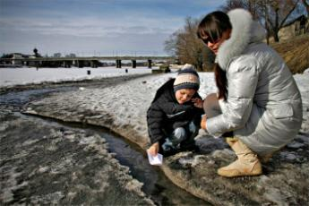
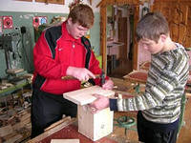
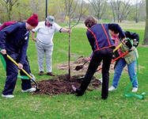
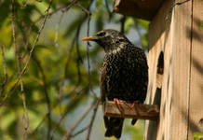
ЧТО ДЕЛАЮТ ЛЮДИ ВЕСНОЙ?
ПУСКАЮТ КОРАБЛИКИ
ДЕЛАЮТ СКВОРЕЧНИКИ
САЖАЮТ ДЕРЕВЬЯ

Slide 8
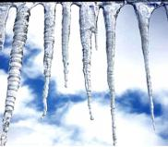
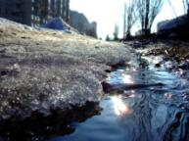
НАЗОВИ, ЧТО ЭТО?
СОСУЛЬКИ
РУЧЕЙ
ПОЧКИ
СОЛНЦЕ

Slide 9
ВЕСНОЙ ВОЗВРАЩАЮТСЯ ПЕРЕЛЁТНЫЕ ПТИЦЫ

Slide 10
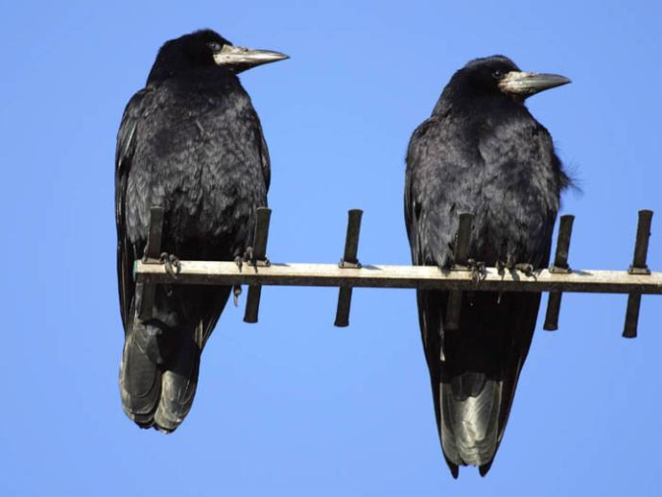
ПЕРВЫМИ ВЕСНОЙ ПРИЛЕТАЮТ ГРАЧИ

Slide 11
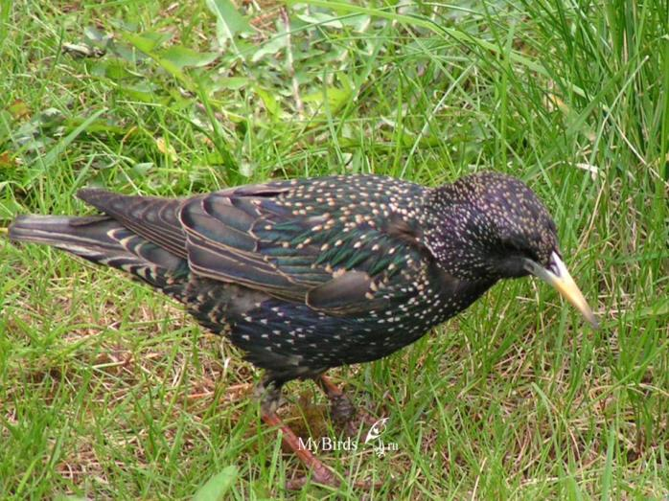
ПОСЛЕ ГРАЧЕЙ ПРИЛЕТАЕТ СКВОРЕЦ

Slide 12
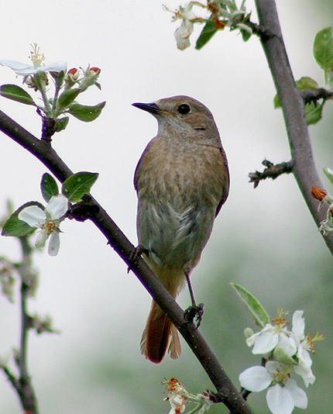
В МАЕ ПРИЛЕТАЕТ СОЛОВЕЙ

Slide 13
ВЕСНОЙ ПТИЦЫ НАЧИНАЮТ ВИТЬ ГНЁЗДА

Slide 14
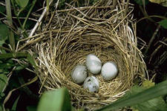
ПТИЦЫ ОТКЛАДЫВАЮТ ЯЙЦА ИЗ КОТОРЫХ ПОЯВЛЯЮТСЯ ПТЕНЦЫ

Slide 15
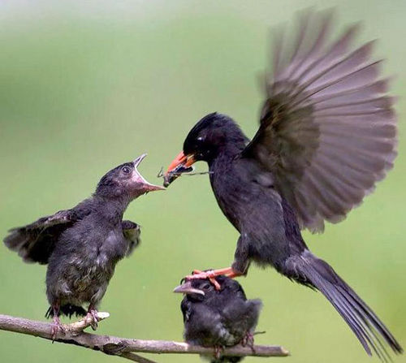
ТАК ПТИЦЫ КОРМЯТ СВОИХ ПТЕНЦОВ

Slide 16
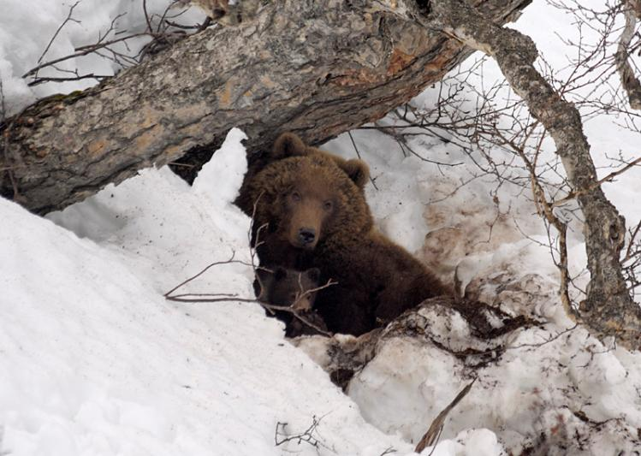
ВЕСНОЙ ПРОСЫПАЕТСЯ МЕДВЕДЬ И ВЫЛЕЗАЕТ ИЗ БЕРЛОГИ

Slide 17
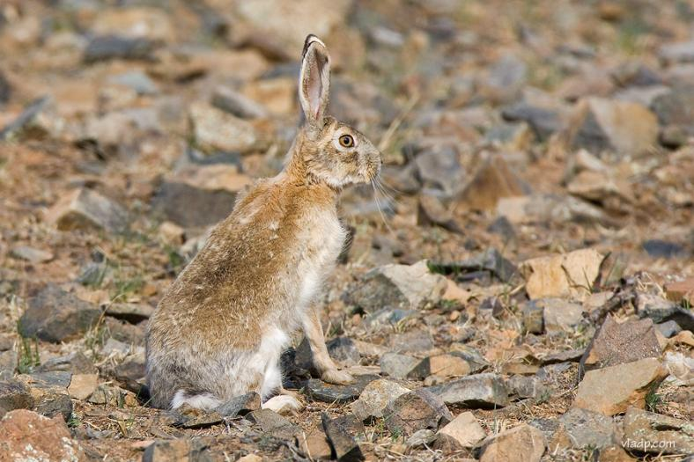
ВЕСНОЙ ЗАЯЦ ПОМЕНЯЛ БЕЛУЮ ШУБКУ НА СЕРУЮ

Slide 18
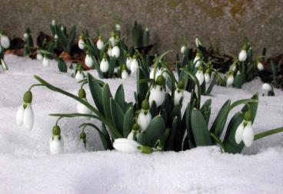
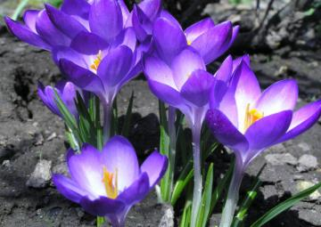
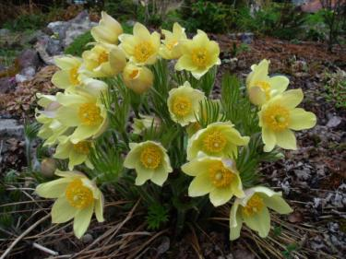
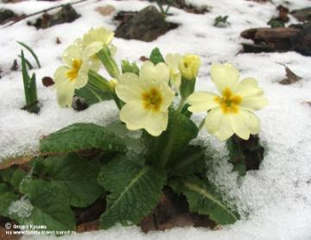
ПЕРВЫЕ ВЕСЕННИЕ ЦВЕТЫ
ПОДСНЕЖНИКИ
ПРОСТРЕЛ
ПРИМУЛА

Slide 19
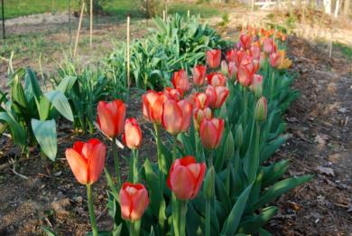
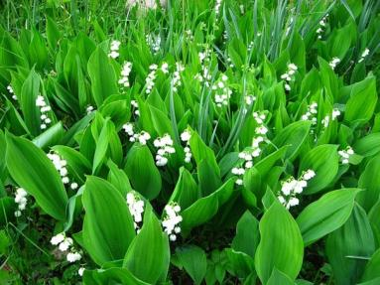
ПЕРВЫЕ ВЕСЕННИЕ ЦВЕТЫ
ТЮЛЬПАНЫ
ЛАНДЫШИ

Slide 20
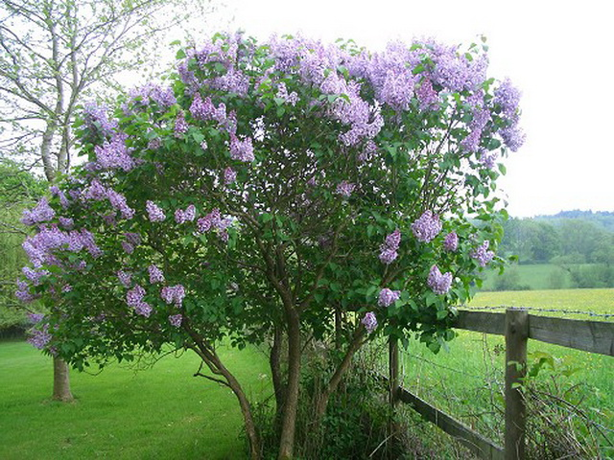
ЦВЕТУЩИЕ ДЕРЕВЬЯ ВЕСНОЙ
СИРЕНЬ

Slide 21
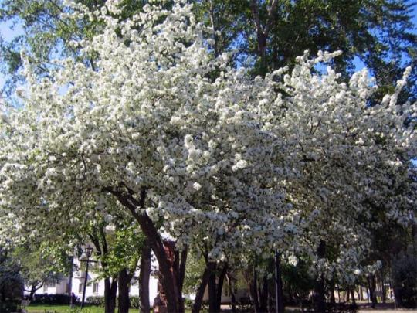
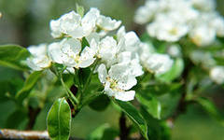
ЦВЕТУЩИЕ ДЕРЕВЬЯ ВЕСНОЙ
ЯБЛОНЯ

Slide 22
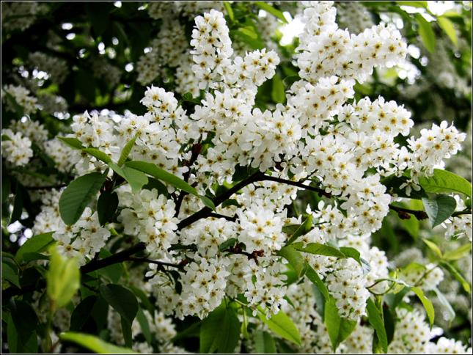
ЦВЕТУЩИЕ ДЕРЕВЬЯ ВЕСНОЙ
ЧЕРЁМУХА

Slide 23
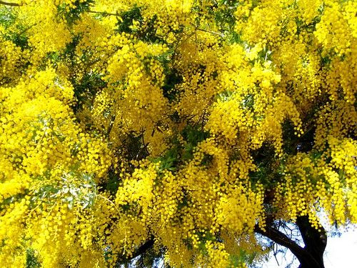
ЦВЕТУЩИЕ ДЕРЕВЬЯ ВЕСНОЙ
МИМОЗА

Slide 24
СПАСИБО ЗА ВНИМАНИЕ!

Slide 25
АВТОР ПРЕЗЕНТАЦИИ:
ВОСПИТАТЕЛЬ НИЖНЕВАРТОВСКОЙ СПЕЦИАЛЬНОЙ (КОРРЕКЦИОННОЙ) ОБЩЕОБРАЗОВАТЕЛЬНОЙ ШКОЛЫ I, II ВИДА ОГИРЕВА Л. В.

